Slide 1
Kaspersky Endpoint Security Cloud

Slide 2
Опасное заблуждение
СМБ-компании считают:
Реальная статистика:
“Мы слишком малы,
чтобы вызывать интерес
у киберпреступников”
50% успешных атак на СМБ проведены организованными киберпреступными группировками*
58% жертв попадают в категорию «малый бизнес»*
60% атакованных СМБ-компаний теряют бизнес в течение шести месяцев**
*2018 Data Breach Investigations Report. Verizon
**The Need for Greater Focus on the Cybersecurity Challenges Facing Small and Midsize Businesses
Notes:
Cyberthreats can halt - and destroy - the business at any time. SMBs face the same threats as large enterprise businesses, but are far less likely to have the appropriate protection in place.
*, **2018 Data Breach Investigations Report. Verizon
Nearly three-quarters (73%) of SMBs and 56% of VSBs make use of at least one Software-as-a-Service
High-End security solutions need to be based on special infrastructure and managed by high professionals. Up to 50% of SMB companies manage security as a part of IT in general. Up to 30% of SMB companies don’t feel well equipped in IT security staff
Digital back office no need to be capitalized on hardware or software. Monthly planning is more suitable for a small business. Up to 30% of SMB companies don’t feel well equipped in overall IT security budget
*** The cost of a cyberattack can be high enough to put a company out of business; according to the National Cyber Security Alliance 60 percent of small and midsized businesses that are hacked go out of business within six months
***The Need for Greater Focus on the Cybersecurity Challenges Facing Small and Midsize Businesses
https://www.sec.gov/news/statement/cybersecurity-challenges-for-small-midsize-businesses.html

Slide 3
Трудности IT-администрирования в СМБ-секторе
Высокая нагрузка
Для 66% компаний главная трудность – необходимость управления смешанной IT-средой
Удаленные сотрудники создают дополнительные риски безопасности
40% компаний в секторе СМБ разрешают своим сотрудникам работать вне офиса
50% сотрудников используют для работы личные устройства,
в том числе мобильные
64% небольших компаний хранят конфиденциальную информацию клиентов
на мобильных устройствах сотрудников
Ограниченный бюджет
и ресурсы
50% СМБ-компаний считают безопасность
рядовой IT-задачей, для решения которой не нужен выделенный IT-специалист
Notes:
• One IT administrator undertakes all IT tasks and duties, including security management
• Difficulty with managing the diversity of different devices and software solutions used
(aka heterogeneous network)
• Lack of appropriate security knowledge
• Limited time to devote to IT security alongside other IT tasks
• Difficulties in implementing on-premises solutions because they require additional expenditure on
hardware and software procurement, provisioning and maintenance.
• Poor end-user security hygiene
• Security is funded from the same bucket as other IT costs
• Security often funded only after a serious incident

Slide 4
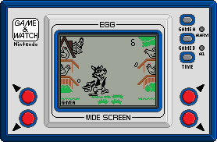
На что похож обычный рабочий день IT-администратора
Acco
unting
Бухгалтерия
Логистика
Продажи
Маркетинг
Ограниченный бюджет
Много претензий
Мало времени
Большая ответственность

Slide 5

Kaspersky Endpoint Security Cloud
Самый простой способ защитить ваш бизнес без дополнительной нагрузки
на ваши IT-ресурсы, время и финансы
Защита всех устройств
Компьютеры и ноутбуки Windows и Mac
Файловые серверы Windows
Смартфоны и планшеты Android и iOS
Kaspersky Endpoint Security Cloud
Не нужно развертывать решение
в офисе
Облачное решение, всегда доступное на cloud.kaspersky.com
Интуитивная консоль управления через веб-браузер
Мгновенная защита
Отсутствие затрат
на сервер администрирования
Не требует установки обновлений
Высвобождает ресурсы
Экономит время для решения важных бизнес-задач
  Экономия средств
  Два уровня решения на выбор:
    Kaspersky Endpoint Security Cloud
    Kaspersky Endpoint Security Cloud Plus

Slide 6
Преимущества для бизнеса
Лучшая в отрасли защита доступна и в СМБ-секторе
Технологии для обеспечения безопасности рабочих мест от ведущего производителя защитных решений
Не требует приобретения аппаратного или программного обеспечения
Мгновенная защита и оптимальные политики по умолчанию, разработанные экспертами «Лаборатории Касперского»
Автоматизированное решение для экономии бюджета
и высвобождения ресурсов
Защита и контроль удаленных пользователей с помощью облачной консоли
и дистанционного применения политик
Бесплатная защита двух мобильных устройств для каждой лицензии
Безопасность удаленных сотрудников независимо
от их местоположения

Slide 7




Лучшая в отрасли защита
Продукты «Лаборатории Касперского» год за годом завоевывают больше первых мест в независимых тестах, чем решения других производителей.
86
91%
72
тестов/обзоров
попаданий в TOP 3
первых места

Slide 8


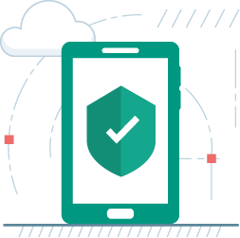
Контроль и защита рабочих мест
Защита
Защита от почтовых, файловых и веб-угроз блокирует известное, неизвестное
и сложное вредоносное ПО
Защита от шифровальщиков и эксплойтов выявляет уязвимые приложения
Восстановление системы позволяет отменить вредоносные действия шифровальщиков
Сетевой экран блокирует неавторизованные сетевые соединения
Анализ уязвимостей с рекомендациями
по установке исправлений*
Контроль
и управление
Веб-Контроль
Контроль устройств
Управление установкой исправлений*
Управление шифрованием
Безопасность мобильных устройств
Мобильный антивирус
Менеджер паролей
Веб-Контроль
и Контроль функций
Анти-Вор

Slide 9




Готовое к работе решение
Вам нужны только интернет-соединение и веб-браузер
1
2
3
Оформите подписку на
cloud.kaspersky.com
Добавьте устройства, требующие защиты
Обслуживание занимает ~15 мин. в неделю
Создайте рабочую область и разверните ПО для защиты рабочих мест
К каждому подключенному устройству автоматически применяется политика
по умолчанию
Создайте учетную запись на
cloud.kaspersky.com
И это всё!
Пользователи защищены
~15 мин. в неделю на обслуживание

Slide 10
Профили безопасности пользователей
Один профиль безопасности пользователя при любом количестве устройств
Создание до 20 профилей для различных устройств в каждой рабочей области
+
Профиль безопасности
по умолчанию
Профиль безопасности
2

Slide 11
Безопасность и контроль мобильных устройств сотрудников
Мобильный антивирус и защита от веб-угроз
Защита в режиме реального времени от вирусов, вредоносных приложений и других угроз
Блокирование фишинга и вредоносных веб-сайтов
Менеджер паролей
Защита устройства паролем
Поддержка Face ID и Touch ID
Ограничение активности, не связанной с работой
Контроль программ для Android
Контроль функций
Анти-Вор позволяет удаленно
Найти на карте/блокировать устройство
Включить сирену
Стереть данные
Контроль устройств iOS
Веб-Контроль
Настройки proxy
Ограничение функций (до 40 функций)

Slide 12
Возможности аутсорсинга
Администратор
Мультиарендная консоль
Удобное управление безопасностью в компаниях
с географически распределенной инфраструктурой
Совместное управление защитой рабочих мест
Позволяет использовать нескольких администраторов для каждой рабочей области
Можно видеть несколько рабочих областей в одном окне консоли, чтобы одновременно работать
с несколькими организациями
Веб-браузер
Консоль Kaspersky
Endpoint Security
Cloud
Клиент/офис 1
Клиент/офис N
Клиентская сеть до 250 узлов
Клиентская сеть до 250 узлов

Slide 13


Соответствие лучшим отраслевым стандартам
Kaspersky Endpoint Security Cloud отвечает рекомендациям ‘Cyber Security: Small Business Guide’ от Национального центра компьютерной безопасности (Великобритания)
Установите и активируйте антивирус
Включите сетевой экран
Включите защиту паролем
Регулярно обновляйте приложения
Регулярно обновляйте ОС и ПО
на устройствах
Регулярно устанавливайте патчи и исправления
Контролируйте использование USB-носителей
Ограничивайте загрузку сторонних приложений
Установите приложения для отслеживания устройств (такие как Find my iPhone)

Slide 14



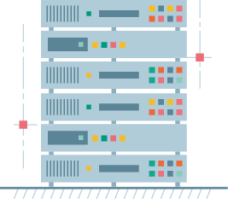
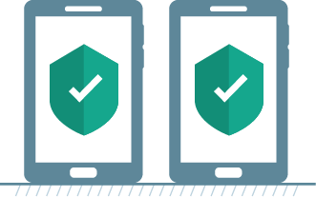
Гибкое лицензирование
или
1 лицензия
1 пользователь
1 компьютер или файловый сервер и 2 мобильных устройства
Годовая подписка
Фиксированная цена (если количество ваших лицензий не изменится сильно в течение года)
Оплата раз в год

Slide 15
Преимущества облачной защиты рабочих мест
Безопасность из облака – это золотая середина между использованием традиционных защитных решений и реализацией модели «безопасность как услуга».
Автоматизированное защитное решение экономит ваш бюджет, время и IT-ресурсы.
Преимущества Kaspersky Endpoint Security Cloud
Мгновенная защита
Отсутствие затрат на сервер администрирования
Всегда самая актуальная защита - не требует установки обновлений
Управление из любой точки с помощью веб-консоли
Экономия времени для решения важных бизнес-задач

Slide 16
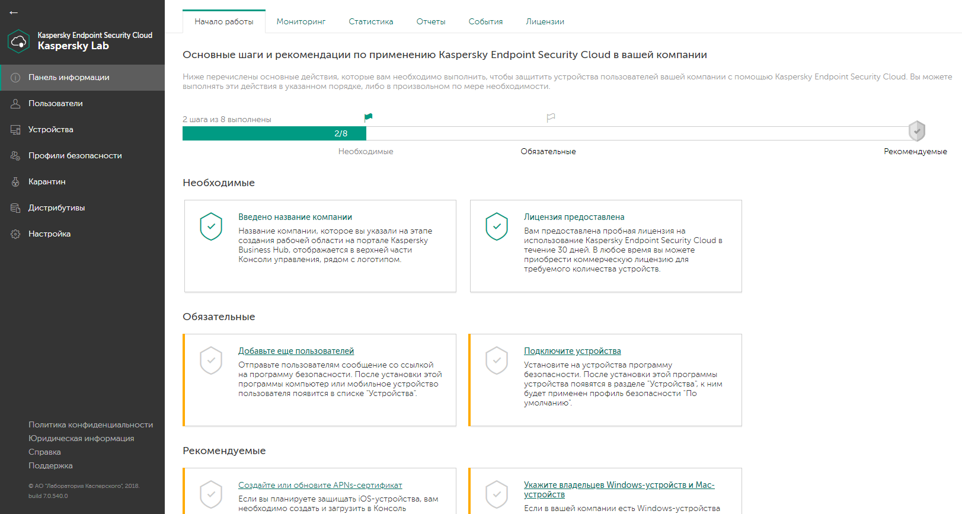
Веб-интерфейс упрощает работу IT-администратора

Slide 17
Сравнение уровней решения
Kaspersky Endpoint Security Cloud предлагает два уровня защиты по различной цене
 | Kaspersky Endpoint Security Cloud | Kaspersky Endpoint Security Cloud Plus
БЕЗОПАСНОСТЬ
Защита от почтовых, файловых и веб-угроз | ✓ | ✓
Сетевой экран | ✓ | ✓
Защита от сетевых атак | ✓ | ✓
Защита от шифровальщиков и эксплойтов | ✓ | ✓
Анализ уязвимостей | ✓ | ✓
КОНТРОЛЬ И УПРАВЛЕНИЕ
Веб-Контроль |  | ✓
Контроль устройств |  | ✓
Управление шифрованием |  | ✓
Управление установкой исправлений |  | ✓
Уровень Plus включает:
Контроль устройств
Контроль доступа к внешним и съемным устройствам, подключенным к компьютеру
Веб-Контроль
Контроль доступа к веб-сайтам в зависимости
от их содержания и расположения
Управление установкой исправлений
Удаленное управление установкой обновлений
и исправлений на корпоративных устройствах
Управление шифрованием
Удаленное шифрование устройств сотрудников
с помощью встроенного шифрования Windows (BitLocker) и Mac OS (FileVault)

